Slide 1


Menu Navigation
Project’s characterization presentation
Presented by: Tzahi Ezra
Advisors:
Moshe Porian
Netanel Yamin
One semester project
Project initiation: NOV 2014

Slide 2

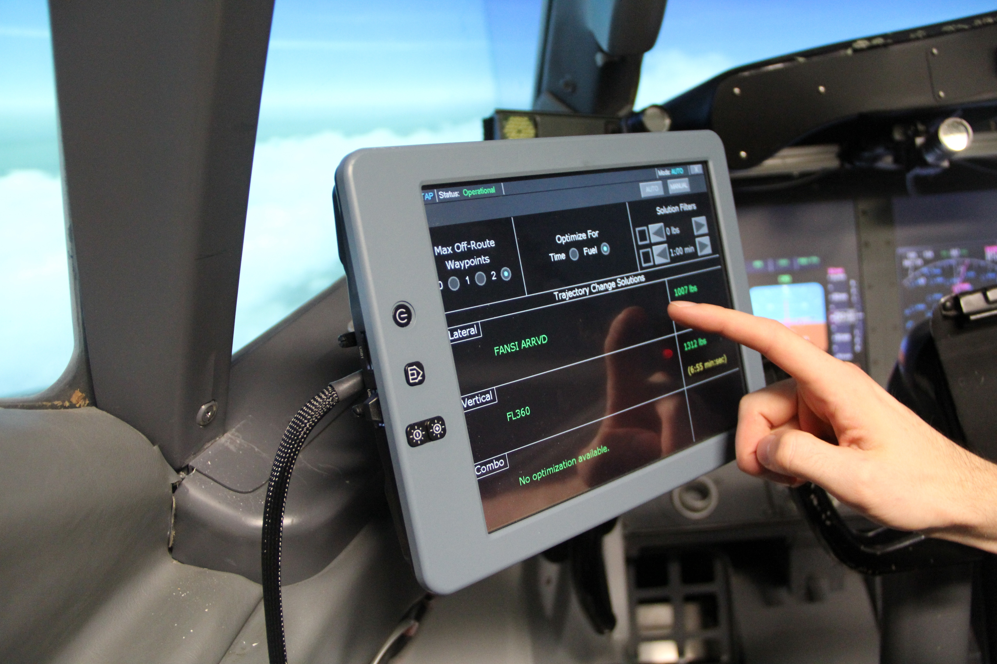
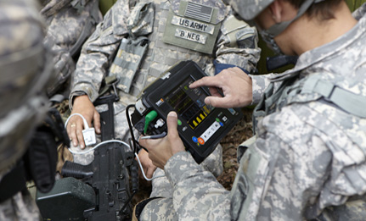
Abstract
Nowadays, navigation between symbols (icons) in a menu on display screens is a very common operation.
Therefore, it is crucial to enable fast changes to the display.
Implementation using HW only, without SW use, is the common way, in order to minimize frame transmission time and save resources.
Electronic Flight
Mobile-phones
Military Remote Diagnostic
Notes:
שימוש בחומרה מאפשר הקטנת ההשהיות הכרוכות בניווט וחסכון במשאבים לעומת שימוש בתוכנה וכמו כן לא משתמשים במשאבים של המחשב, אלא בחומרה חיצונית וכך לא משפיעים על ביצוע יתר הפעולות.

Slide 3
Remainder
In the preceding project, the following was implemented:
Generating symbols on display screen using:
GUI platform - coded with Matlab
Cyclone II FPGA
Host communication via UART protocol
Internal communication via Wishbone protocol
Input - Grayscale symbols 32 x 32 pixels
saved in external SDRAM
Output - Grayscale image resolution of 800x600 pixels
Main clock freq. 100MHz
VESA (monitor) freq. 40 Hz
Notes:
תזכורת:
ביצוע שינויים על גבי מסך תוך כדי יצירת התמונה ללא צורך בשמירת פריים שלם, אלא רק את שינוים מהקודם.
משתמשים בתשתית של פרויקט קודם.
התקשורת החיצונית בין המערכת למחשב תבוצע באמצעות פרוטוקול UART
This component is used for asynchronous serial data channel.
The receiver (UART RX) converts serial start bit, data, parity and stop bit to parallel data.
The transmitter (UART TX) converts parallel data into serial form and automatically adds start bit, parity and stop bit.
Both of the components are based on the same characteristics:
התקשורת בין הבלוקים הפנימיים תבוצע בהתאם לפרוטוקול WISHBONE
כל הבלוקים עובדים בתדר של 100 MHz למעט הVesa
The received video frame of resolution 640X480 pixels, is wrapped by this block to the output resolution of 800X600 pixels. The outside black frame is generated using the left, right, lower and upper input registers.

Slide 4
Project’s goal
Implement additional features: Navigation in a menu.
Implement blocks in FPGA, coded in Vhdl HDL, for the following functions:
Moving a cursor right, left, up, down.
Choosing a symbol followed by animation of white symbol.
Entering and leaving the main menu followed by special animation.
Navigation in the menu would be performed using HW only, via buttons on the DE2 board.
In the design, special registers would be dedicated in order to navigate through the GUI, for debug purposes.
The blocks would communicate via Wishbone protocol

Slide 5
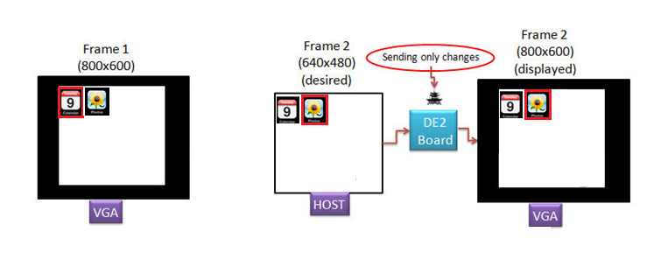
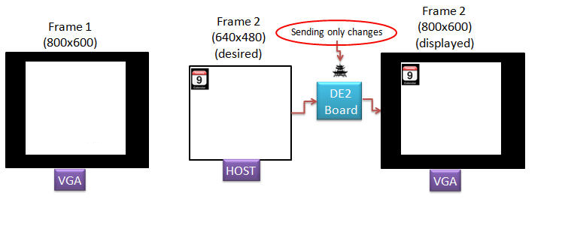
Conceptual Implementation
Add/Remove symbols (Re-use)
Navigation & selection(new).
Notes:
הסימבולים שעלו לצג בהתחלה לא ישתנו תוך כדי עבודה כדי לא לסבך את הפרויקט בשלב זה. לכן לא מעניין הקטע של שליחת רק שינויים. לאחר האתחול יש מצב יציב של הרבה סימבולים על הצג. כעת נותר רק לנווט בין הסימבולים, כאשר ה"ציור" של הסמן הוא ע"י החומרה בלבד, אין יותר שליחת מידע על הסימבולים ע"י התוכנה, יש רק שליחת תזוזות של המפסקים למטרות DEBUG ע"י התוכנה.

Slide 6
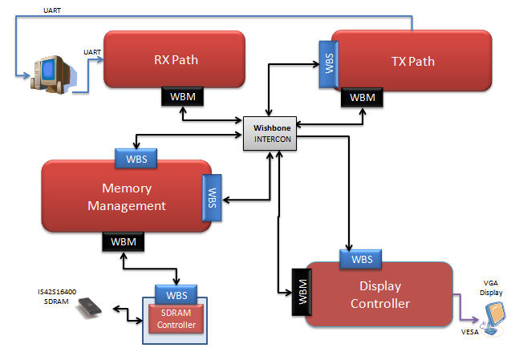
Top Architecture reused
opcode

Slide 7
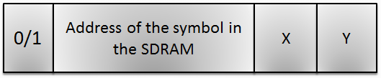
Opcode Structure reused
SDRAM ROW(11), SDRAM BANK(2)
13 bits
Add/Remove
1 bit
Horizontal Screen Location
(0-19)5 bit
Orthogonal Screen Location
(0-14)4 bit
Notes:
בהתחלה נציג מה מבנה הפקודה שלנו:
0/1- האם להוסיף או להוריד את הסמל ממקום X,Y במסך.
כתובת הביט הראשון של הסמל בSDRAM
מיקום במסך בציר X (5 ביט כי יש 20 סמלים בציר X)
מיקום במסך בציר Y (4 ביט כי יש 15 סמלים בציר X)

Slide 8
Opcode Structure New
SDRAM ROW(11), SDRAM BANK(2)
13 bits
Add/Remove/ Enter or Leave/
Choose a symbol
2 bit
Horizontal Screen Location
(0-19)5 bit
Orthogonal Screen Location
(0-14)4 bit
Notes:
2/3
2-האם נכנס או עזב את התפריט הראשי(לשמור את מצב הRam ולכתוב לרגיסטר 0 נכנס, או 1 עזב
3-לבחור סימבול-לגרום להחלפת סימבול ללבן למשך 100ns

Slide 9
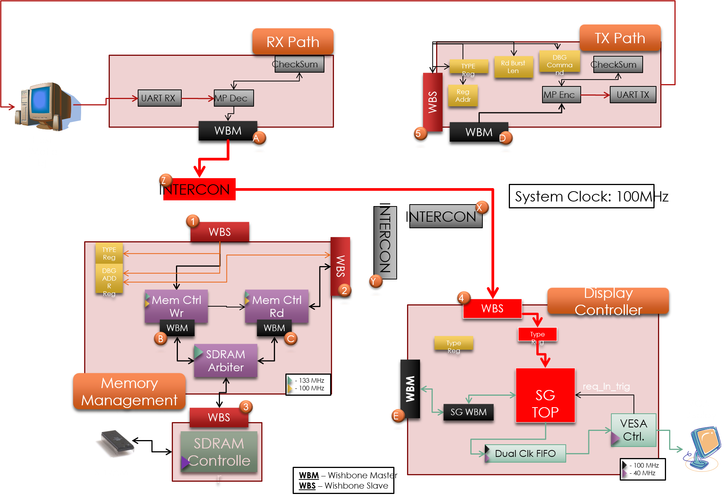
Ram initialization:
Notes:
chunk of commands to the FPGA:
Initializing the RAM inside the Symbol Generator block with zeros. Because the RAM reflects the 300-symbols on the screen, the initial value should be zeros, which are black symbols.

Slide 10
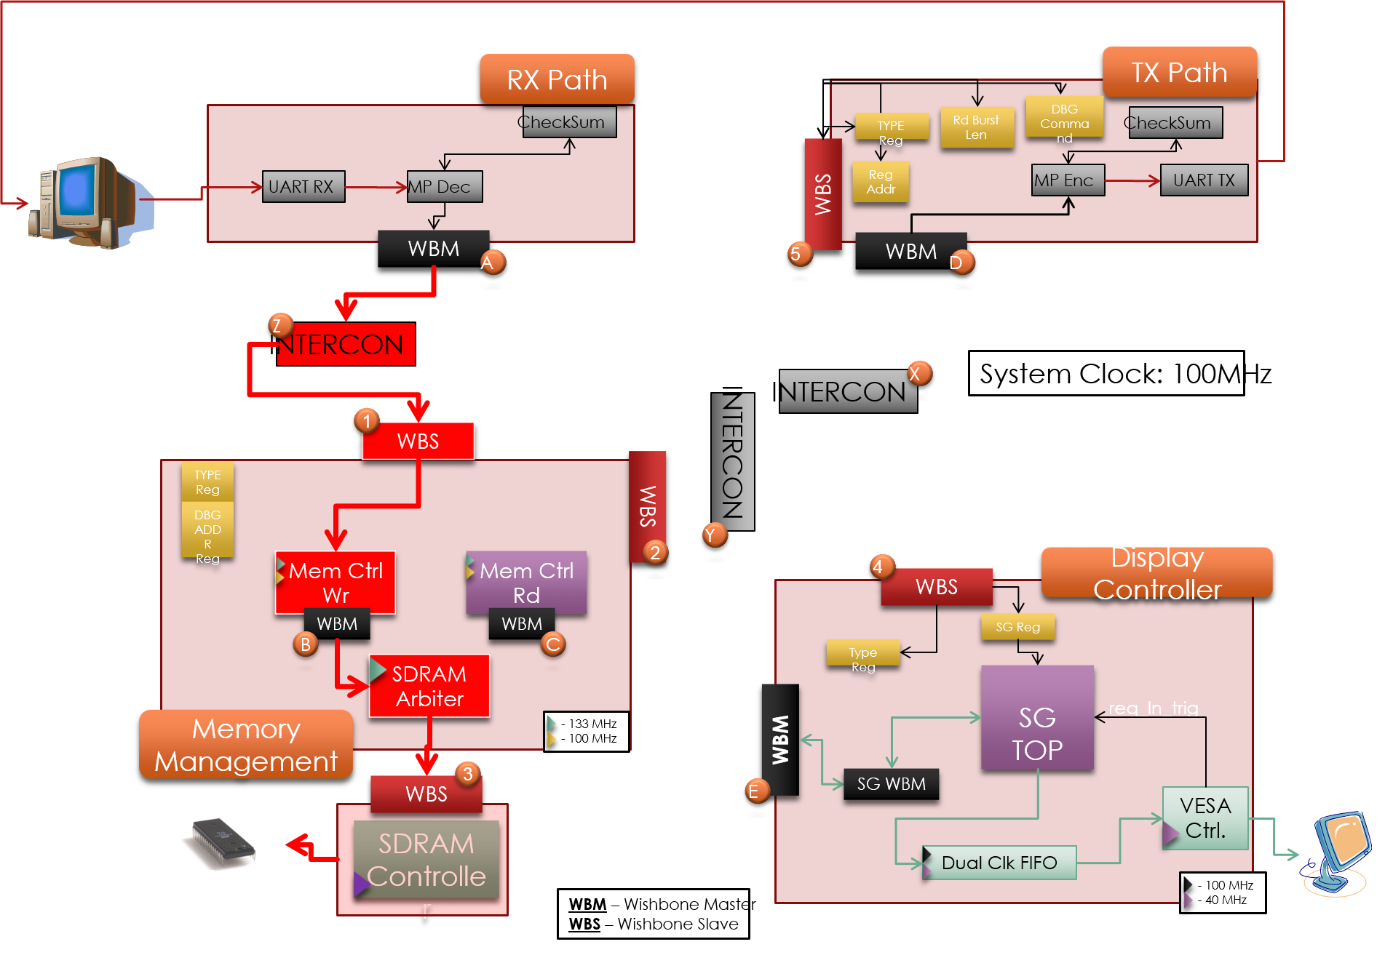
SDRAM initialization:

Slide 11
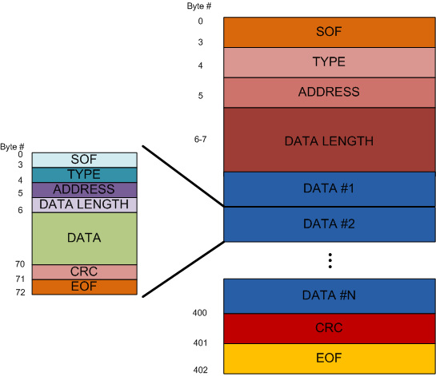

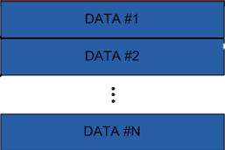
Continuous use:
Notes:
1.המשתמש בוחר את הסימבולים שרוצה להוסיף ומוסר מידע על מיקומם, או בוחר להסירם, בעזרת פלטפורמת הGUI.
2.המחשב המארח מעביר הודעה שמורכבת מפקטות של מידע על מיקום הסימבול בזיכרון הSDRAM, מיקומו על המסך, והאם הוסף/נגרע, אל מסלול הRX. הפקטה לא עוברת בשלמותה אל ה- SG TOP, היא מגיעה ל- RX PATH וזה מקלף לה את header , שומר ערכים כמו length ו- type ברגיסטרים שלו ומעביר את המידע (ה- Payload) לפי ה-type אל עבר היחידה המתאימה.
לאחר מכן המידע עובר אל הRam ומרגע הגעת סיגנל VSYNC (המורה על התחלת הצגת הframe מהפינה השמאלית העליונה), המידע על השינויים מהframe הקודם נשמרים בו. בלוק הManager שבתוך הSG TOP נשלחת בקשת קריאה מהSDRAM, ומשם המידע יועבר אל הVESA Controller Block, בעזרת שימוש בdual clk FIFO, ומשם המידע יעבור אל תצוגת הVGA.
3. בשלב הבא, המשתמש בוחר אם להזיז את הסימבולים הקיימים, והאם לבחור בסימבול מסוים ע"מ להריץ את תוכנו.
4. סעיף מס' 2 יחזור על עצמו.

Slide 12
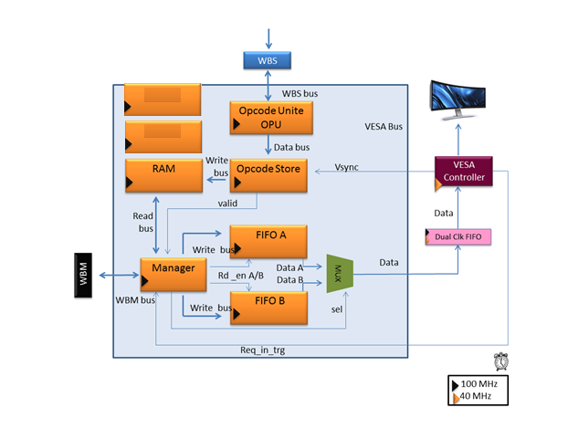

SG TOP: The “brain” Block
Animation
Write bus
Move_Sym
WBM bus
Write en
Notes:
בלוק זה משמש:
בלוק הopcode Unite משמש לאיחוד 3 פקטות מידע באורך 8 ביט לקבלת opcode באורך 24 ביט, המתקבל ממסלול הRX דרך WBS.
בלוק הOpcode Store שומר את הopcodes המתקבלות מבלוק opcode Unite. הסיבה לשמירת הopcodes לפני העברתם לRam היא כדי לא לדרוס את המצב השמור בRam שהוא מצב התצוגה הנוכחית, לפני שכל הframe הוצג על המסך, אלא נכתוב לתוכו בתחילת הצגת הframe מחדש על המסך, כאשר סיגנל הVsync יהפוך לפעיל.
בלוק הRAM בגודל 20*15*13 bits. הוא מכיל 300 שורות המתאימות ל15*20 הסימבולים שיש בתצוגת המסך של 640*480 (כל סימבול בגודל 32*32 פיקסלים). כל שורה בו מתאימה לסימבול מסוים על המסך, לדוג' שורה 0 לסימבול (0,0), שורה 1 לסימבול (0,1) וכו'. תוכן כל שורה (13 ביט) היא המיקום של השורה בSDRAM ממנה יש לקרוא את המידע על הסימבול.
בלוק בManager משמש ל:
חישוב הכתובת של השורה בRAM לפי המיקום שיש להוסיף/להסיר את הסימבול מהמסך(מפרויקט קודם).
אם המשתמש הזיז/בחר בסימבול מסוים/סגר או פתח את התפריט הראשי, שליחת סיגנל מתאים לבלוקים של הזזת סימבול, יצירת אנימציה של חלון נסגר.
קבלת כתובת של תוכן הסימבול בSDRAM מהRAM, ובקשת קריאה מהSDRAM.
ניהול העברת המידע מהSDRAM לשני FIFOS שמשמשים באופן הבא: כאשר בלוק VESA יקרא מתוך אחד מהם, לשני יכתב המידע על השורה הבאה מתוך הframe, לאחר מכן יחליפו תפקידים עד להצגת כל השורות של הFrame.
בלוק הDual clk FIFO משמש להמיר את שעון המערכת (100Mhz) לשעון הVESA (40Mhz), לפני שהמידע נשלח לVESA Controller, ומשם לתצוגת הVGA.

Slide 13
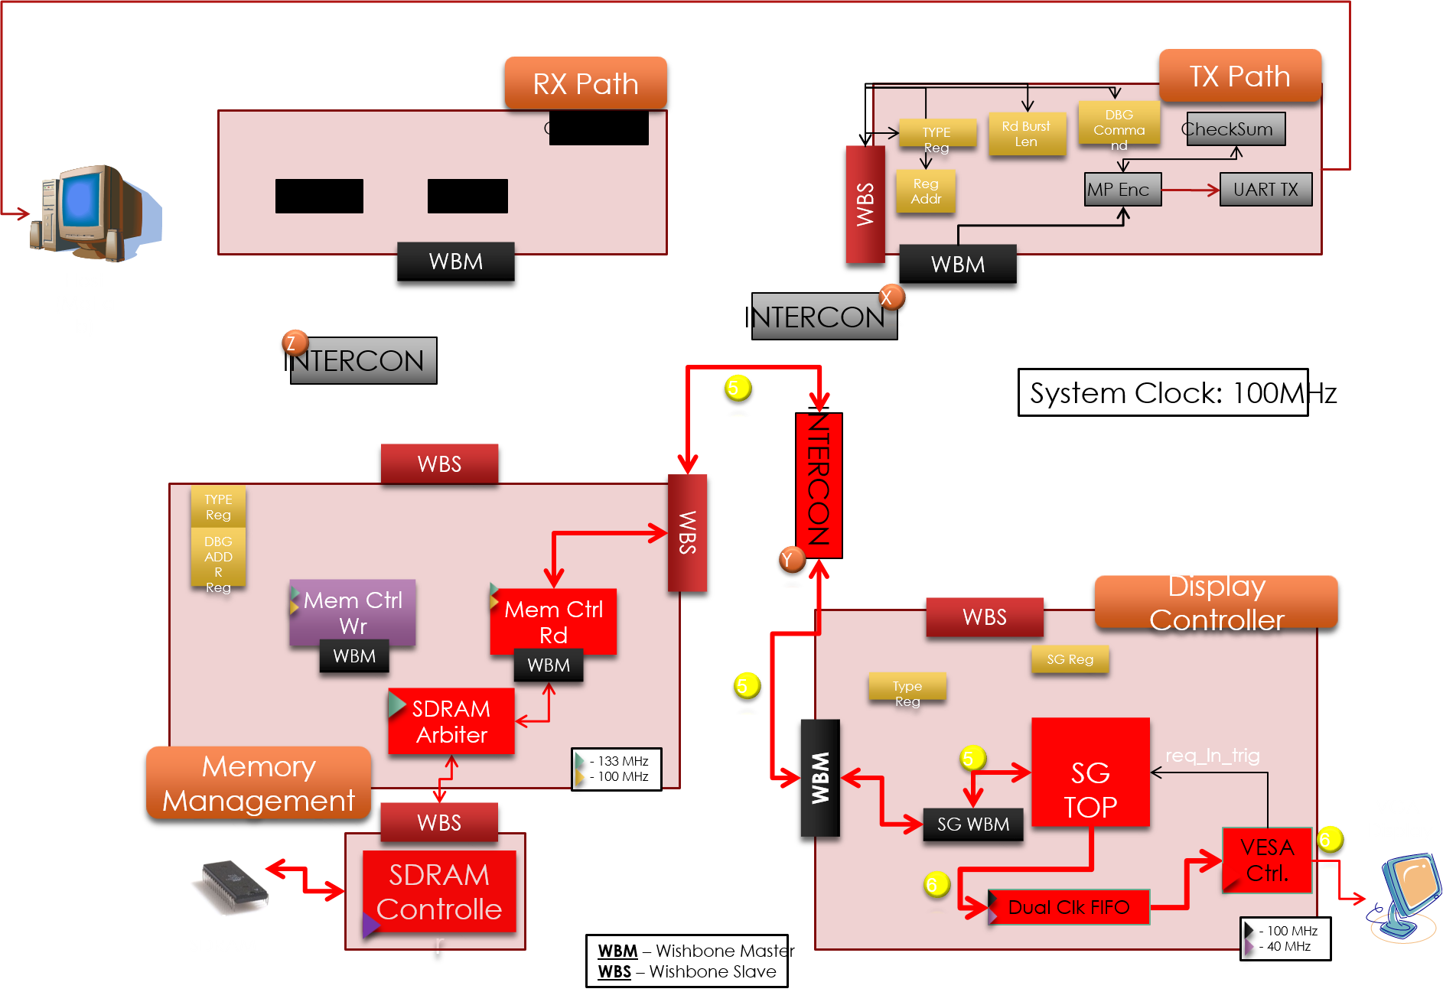
Continuous use2:
Notes:
הכתובת ממנה יש לקרוא את הסימבול בSDRAM מעודכנת בDBG Addr Reg בבלוק הMemory Managment ע"י הSG WBM.
דרך הMem Ctrl Rd, סימבולים נקראים מהSDRAM ונשלחים אל בלוק הSG TOP שינתב אותם לאחר מכן אל בלוק הVESA Ctrl ואל התצוגה.
פרויקט זה הסתמך על ממשקים שפותחו בפרויקט קודם:
UART Protocol
SDRAM IF
VESA Protocol להצגת וידאו.

Slide 14
Top Architecture reused
host(matlab GUI)

Slide 15
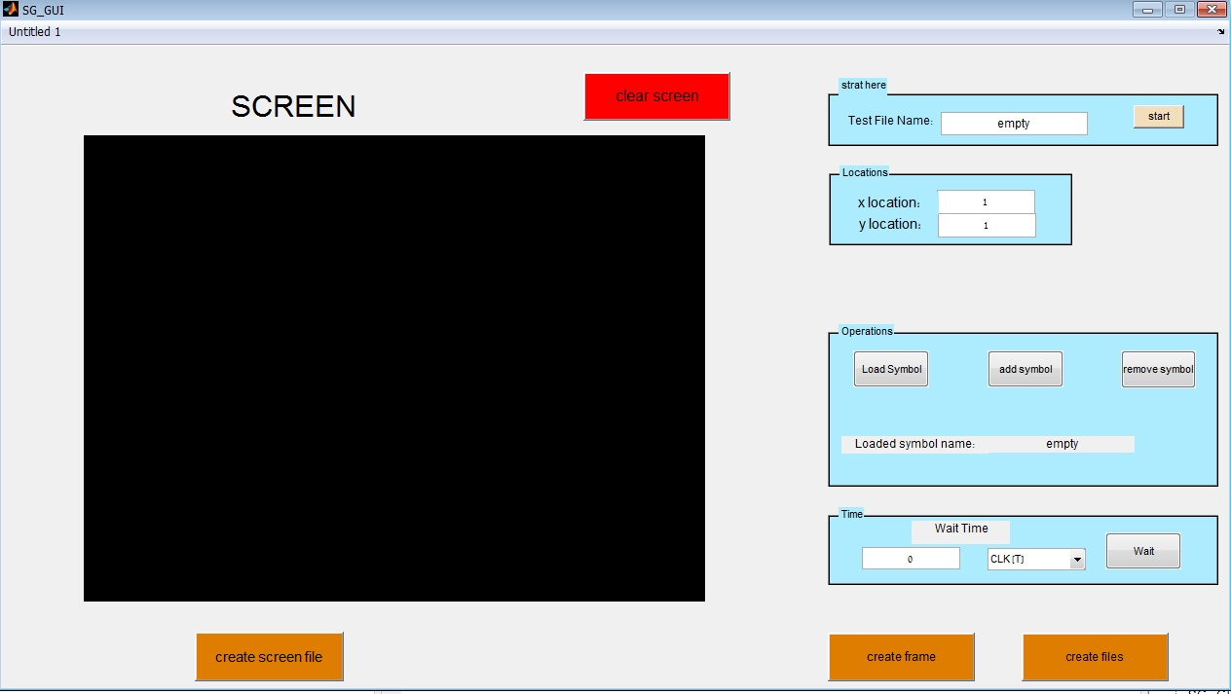




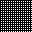


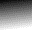


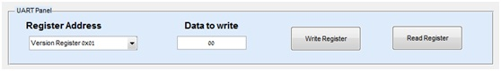
GUI-adding a symbol reused
Curr. Project
Notes:
The "start" button sends a chunk of commands to the FPGA:
Initializing the RAM inside the Symbol Generator block with zeros. Because the RAM reflects the 300-symbols on the screen, the initial value should be zeros, which are black symbols.
Circles explanation:
1. change x,y coordinates, of
the displayed screen
2. change wait time after a symbol addition
3. after addition of as many frames as desired
4. after addition of as many files as desired

Slide 16
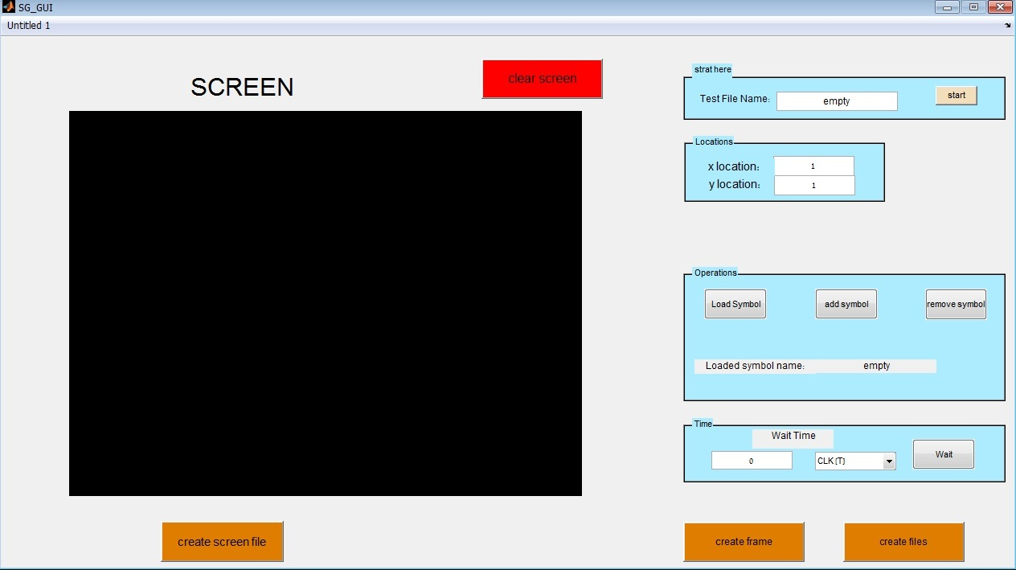
GUI-Removing a symbol reused
Curr. Project
Notes:
1. change wait time after a symbol removal

Slide 17
GUI-navigating a cursor symbol
01
Notes:
כדי שב- GUI תהיה תמונת EXPECTED, ומכיוון שישנה אפשרות של ניווט ע"י מפסקים/כניסות חומרתיים ל- FPGA , זה אומר שה-FPGA צריך לשלוח חזרה לתוכנה (ל- (GUIמידע על בקשות ניווט.
תזוזה מה- PUSH BUTTONS צריכה להיות מוגדרת – שינוי מ- 0 ל- 1 ליותר מ-) x_msecיש צורך בפילטור).
The GUI also gives an option to read and write to registers in the FPGA.
When writing to a register: choose the register from the list, fill the data in Hexadecimal in the appropriate field and push "Write Register" button.
When reading to a register: choose the register from the list and push "Read Register" button. The data from the register will appear in a new window on the screen.
בקשות הניווט מה- GUI- כל פעם ישנה תזוזה אחת (ישנם כיוונים שונים כמובן), בדיוק כמו שב- PUSH BUTTONS החומרתיים ישנה תזוזה אחת כל פעם בכל לחיצה.
הערות על העיגול של הרגיסטר:
1. choose a register for left/right/up/down movements

Slide 18
GUI-choosing a symbol
Notes:
choosing a symbol replaces it with a white symbol for 12 ms : זמן שלוקח לצייר frame שלם: שעון הVESA ((pixel clk עובד בתדר 40Mhz והתצוגה היא 800*600 פיקסלים לכן דרוש בקירוב כ12msec לצייר frame שלם.

Slide 19

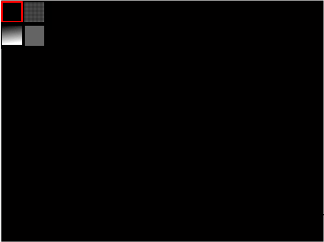
GUI-enter/leave the main menu
Notes:
Leave the main menu- saves the current frame (located in ram) and make a black symbols screen. Replace screen with white symbols for 12ms.
הערות על ה"אנימציה" של כניסה לתפריט ויציאה ממנו יכולה להיות יותר נעימה למשתמש ולא סתם מסך שחור. נדבר על זה בזמן המצגת עצמה, זה תלוי כיצד צחי יתאקלם בפרויקט.
2. Enter the main menu- loads the last frame

Slide 20
Project Schedule
Date | Goals
13/11/2014 – 31/21/2014 | Project Characterization& Prior Study Conduction
31/12/2014 | Characterization Presentation
31/12/2014 – 26/1/2015 | Full Characterization of all blocks
26/1/2015 – 12/3/2015 | Exam period
31/3/2015 – 14/4/2015 | Design blocks: VHDL Coding
31/3/2015 | Mid presentation
31/3/2015 – 14/4/2015 | Building a simulation environment
14/4/2015 – 01/5/2015 | Simulation run & debug
01/05/2014 –14/05/2015 | Synthesis, FPGA implementation & HW debug
14/5/2015 | Final presentation

